Slide 1
Изучение влияния изменений химического состава воды на жизнедеятельность инфузорий.
Выполнила: Римская Мария Валерьевна, ученица ГБОУ школы 1505
Научный руководитель: Кудряшова Елена Евгеньевна

Slide 2
Актуальность
В настоящее время существует большое количество экологических проблем, которые влияют на жизнедеятельность организмов. Одна из главных - загрязнение водоемов химическими отходами, которые влияют на pH среды.

Slide 3
Проблема
В водоемы поступает большое количество отходов, которые влияют на концентрацию ионов водорода и гидроксид-ионов. Такие изменения оказывают воздействие на микроорганизмы, что может привести к возможным изменениям водной экосистемы.

Slide 4
Цель
Изучить, как изменение pH воды влияет на жизнедеятельность инфузорий.

Slide 5
Задачи
Проанализировать литературные источники по теме работы
Изучить строение, жизнедеятельность инфузорий
Провести исследование, показывающее, как влияют различные значения pH на скорость и характер передвижения инфузорий.
Определить систематическое положение инфузорий.
Обработать полученные данные. На их основании сделать выводы о том, как различные значения pH влияют на жизнедеятельность инфузорий.

Slide 6
Глава 1
Все микроорганизмы делятся на 3 группы: нейтрофилы, ацидофилы и алкалофилы. Изменение концентрации ионов водорода (pH) влияет на электрический заряд коллоидов клеточной стенки микроорганизмов. Это приводит к изменению проницаемости клеточной стенки для питательных веществ и к нарушению обмена веществ. Изменение pH также влияет на активность ферментов и направление биохимических реакций.

Slide 7
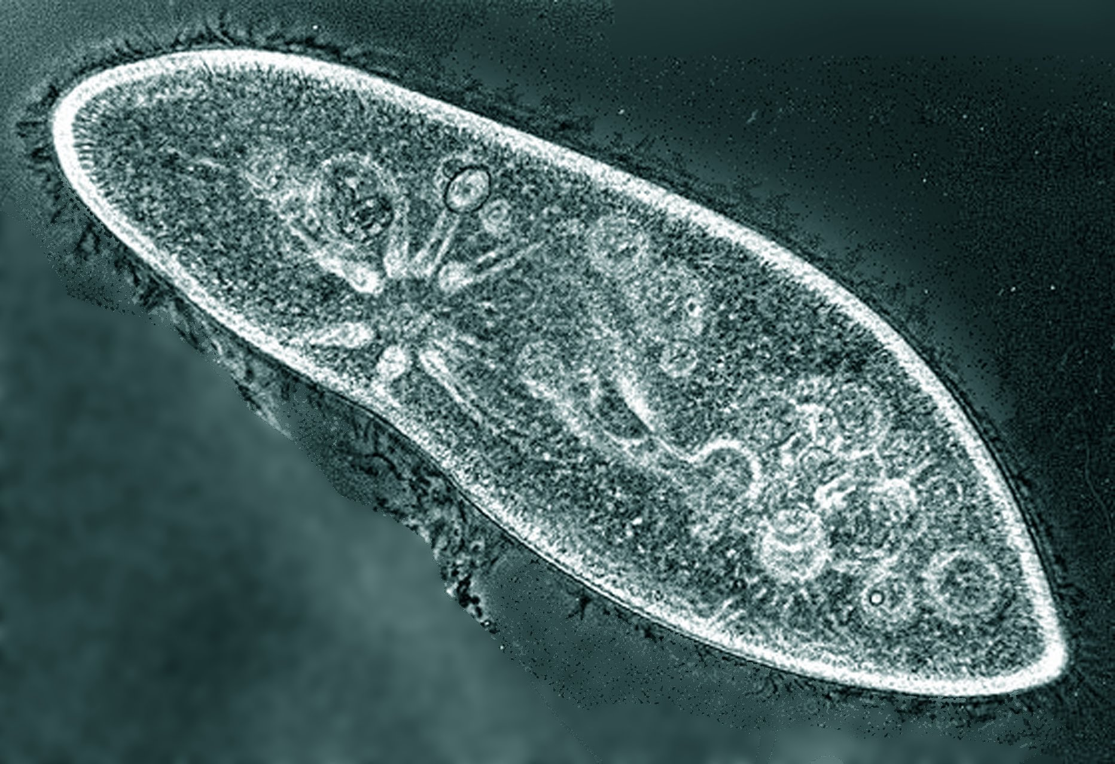
Значение инфузорий в экосистеме.
Инфузории участвуют в пищевых цепочках.
Инфузории способны очищать водоемы.
Однако, большое количество данных микроорганизмов не приносит пользы.

Slide 8
Глава 2
Гипотеза: Изменение pH среды отрицательно влияет на подвижность инфузорий.
Методы исследования : Микроскопия, математический подсчет скорости движения инфузорий.
Материалы: Культура инфузорий, растворы лимонной кислоты и соды различных концентраций( 0,3%, 0,6%, 0,9%, 1%), электронный микроскоп, видеокамера( Industrial Digital Camera, которая имеет разрешение 5,1MP(мегапиксель), с установленной программой для фиксации(Releton Lite), школьные карманные электронные весы, линейка, нитка, калькулятор, секундомер.

Slide 9
Проведение исследования
Получение культуры инфузорий.
Разведение инфузорий.
Наблюдение за культурой инфузорий под микроскопом и расчет средней скорости движения.
Приготовление растворов.
Проведение экспериментов.
Определение вида инфузорий.

Slide 10
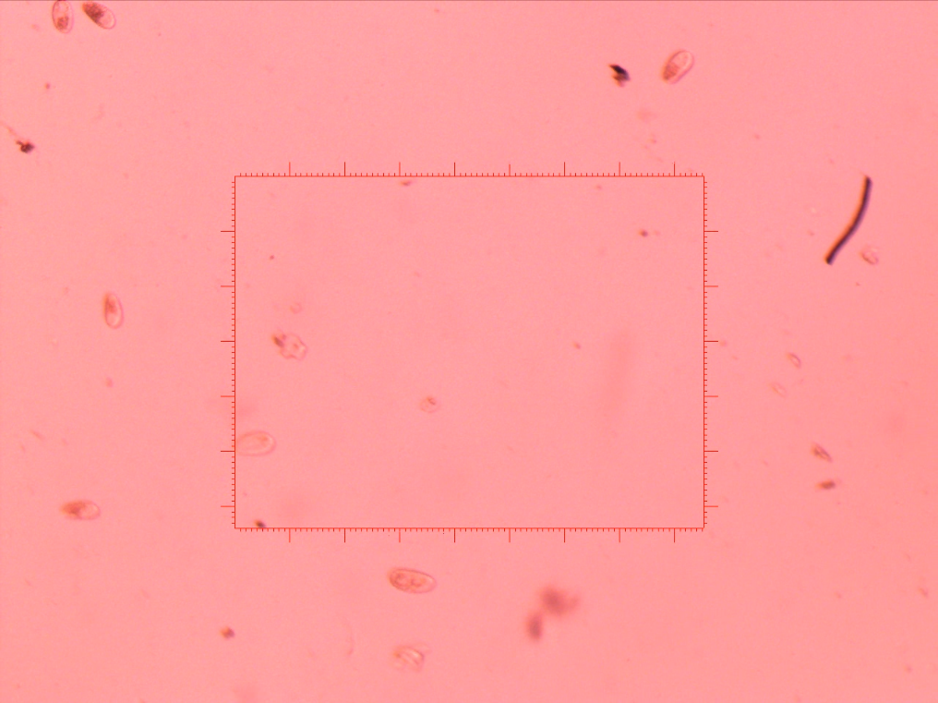
Расчет средней скорости инфузорий.
С помощью компьютерного приложения, на видео был помещен прямоугольник с размерами 585,2 мкм (микрометра) х 443 мкм. После рассчитывалась скорость инфузорий, проходящих через данный прямоугольник.

Slide 11
Результаты
Для построение графика была рассчитана погрешность с использованием t-критерия Стьюдента.
Были получены следующие данные:
 | m( погрешность, ошибка)
0,3% раствор соды | 6,58
0,6% раствор соды | 25
0,9% раствор соды | 25,7
1% раствор соды | 29,2

Slide 12
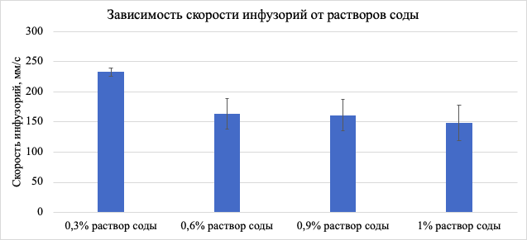
Зависимость скорости инфузорий от растворов соды

Slide 13
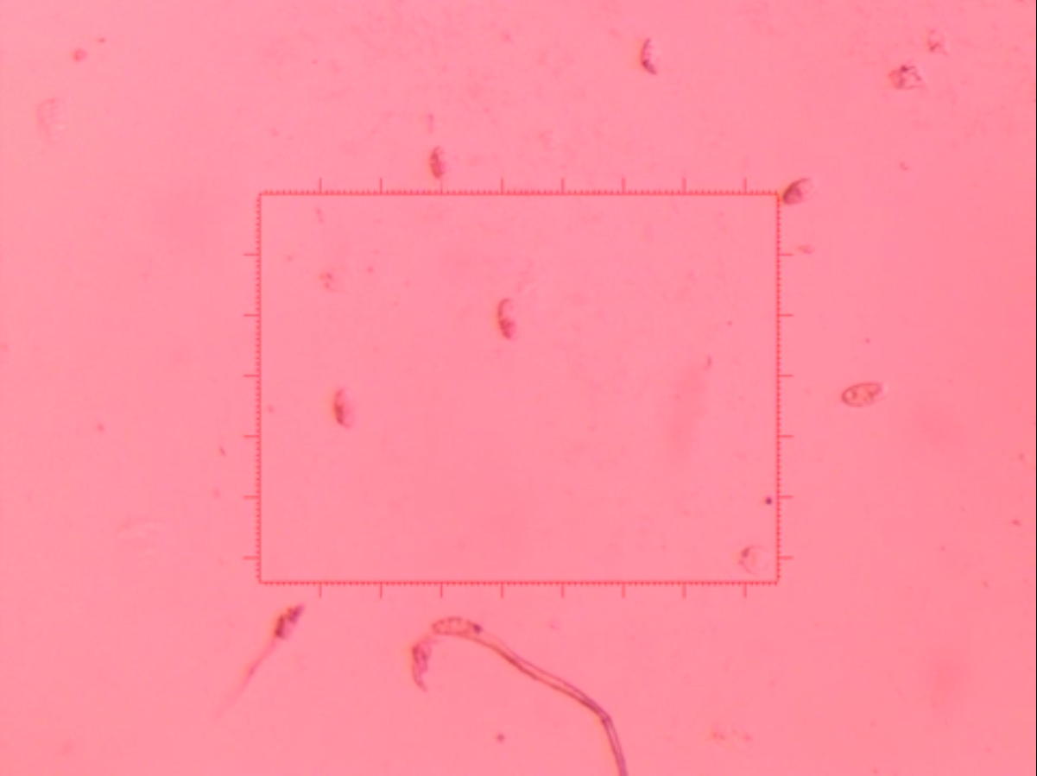
Выводы
Понижение pH среды губительно влияет на жизнедеятельность простейших.
Повышение pH среды изменяет характер движения инфузорий, активность движения простейших снижается. Однако данная среда не губительно влияет на микроорганизмы.
Рассматриваемый вид инфузорий - Paramecium aurelia.

Slide 14
Заключение
Рабочая гипотеза о том, что изменения pH воды губительно влияет на жизнедеятельность инфузорий, подтвердилась частично.

Slide 15
Список литературы
Джелядина А.Т., Кононова К.А., Носова Д.А. Влияние различных факторов на жизнедеятельность инфузории-туфельки. [Электронный ресурс] / А.Т. Джелядина. - Режим доступа: https://school-science.ru/6/1/38564
Тушмалова Н.А., Лебедева Н.Е., Иголкина Ю.В., Сарапульцева Е.И. Инфузория спиростома как индикатор загрязнения водной среды. [Электронный ресурс] / Н.А. Тушмалова. - Режим доступа:
https://cyberleninka.ru/article/n/infuzoriya-spirostoma-kak-indikator-zagryazneniya-vodnoy-sredy?ysclid=l9ljrmmzma569205717
Сарапульцева Е.И., Тушмалова Н.А. Двигательная активность простейших: место в иерархии критериев биотестирования окружающей среды. [Электронный ресурс] / Е.И. Сарапульцева. - Режим доступа:
https://cyberleninka.ru/article/n/dvigatelnaya-aktivnost-prosteyshih-mesto-v-ierarhii-kriteriev-biotestirovaniya-okruzhayuschey-sredy
Беллевич Ю.С. Инфузории( ресничные). [Электронный ресурс] / Ю. С. Беллевич. - Режим доступа:
https://studarium.ru/article/73

